Slide 1
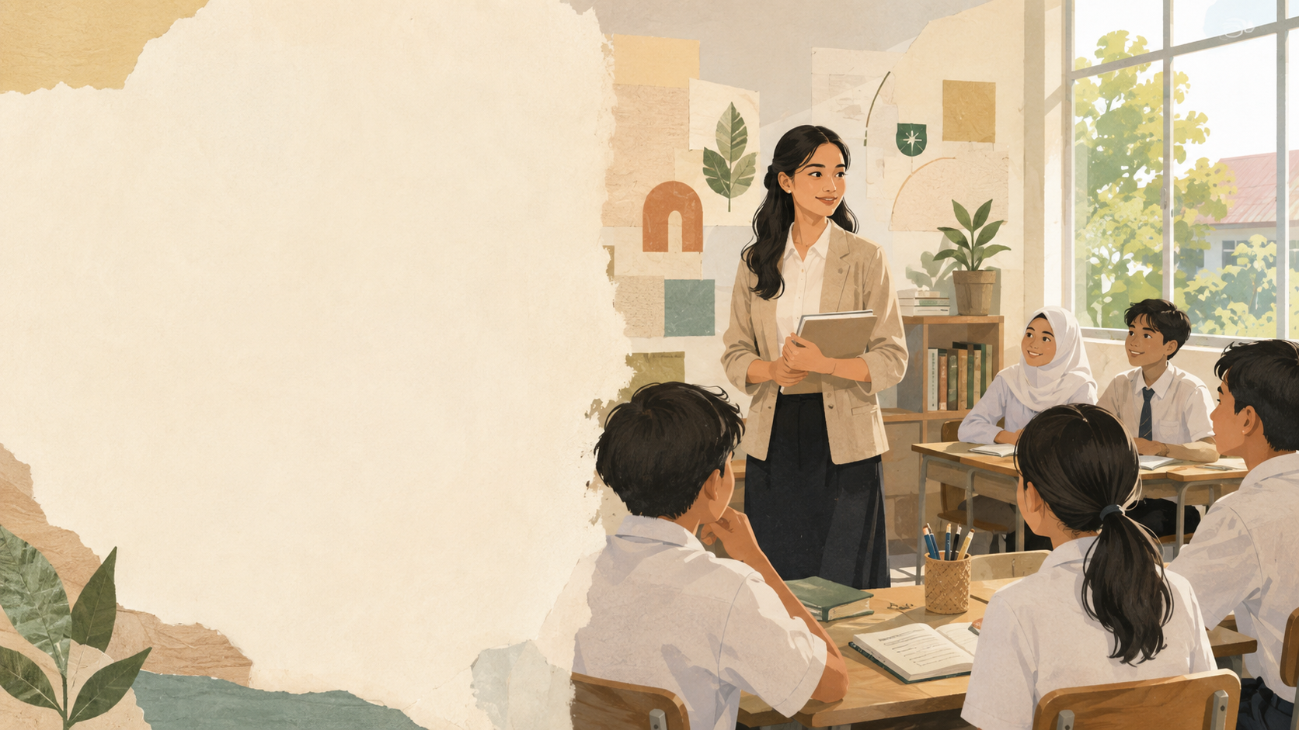
PSE untuk
Mengembangkan Diri
Guru sebagai Teladan
Aktivitas 2.4 · Pembelajaran Sosial Emosional
Ahmad Nursyifa
Farid Taufik Nugraha
Fikri Hadi
Benang merah: guru teladan bukan guru yang selalu sempurna, tetapi guru yang sadar diri, mampu menjaga relasi, dan berani memperbaiki diri.
Notes:
Pembuka. Sampaikan bahwa presentasi ini merangkum LK 2.1, 2.2, dan 2.3, lalu ditutup dengan rencana pengembangan diri sebagai calon guru yang sedang PPL.

Slide 2
Arah Presentasi
Disusun mengikuti rubrik: materi, interaksi, insight, dan sumber.
1
2
3
4
5
LK 2.1
LK 2.2
LK 2.3
Film
Rencana diri
EMC²
Kasus amplop
PPL & teladan
Agen perubahan
Langkah konkret
Strategi presentasi: tidak membacakan LK, tetapi mengangkat inti pembelajaran dan contoh nyata selama PPL.
Aktivitas 2.4 PSE
02
Notes:
Jelaskan alurnya singkat. Tekankan bahwa rubrik terbesar adalah penguasaan materi, maka slide fokus pada benang merah, bukan detail panjang semua jawaban.

Slide 3
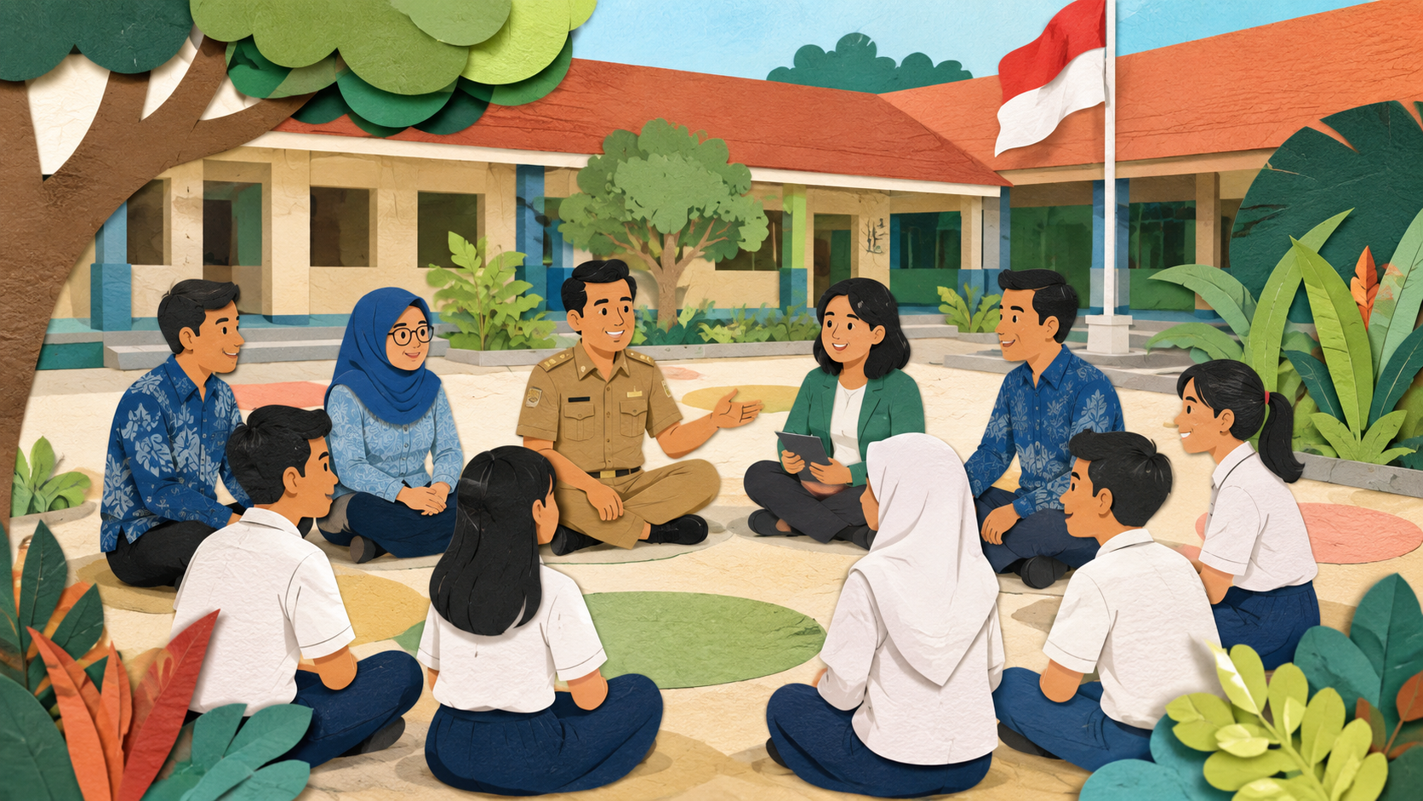
Benang Merah dari LK 2.1–2.3
PSE membuat keteladanan terlihat dalam respons harian guru.
1
Sadar sebelum bereaksi
Guru belajar memberi jeda ketika emosi naik.
2
Tegas tanpa menjatuhkan
Perilaku dikoreksi, martabat murid tetap dijaga.
3
Relasi menjadi jalan masuk
Murid lebih mudah belajar saat merasa aman.
Sumber isi: LK 2.1–2.2 dan LK 2.3 tentang EMC², kasus amplop, serta refleksi PPL.
Aktivitas 2.4 PSE
03
Notes:
Gunakan slide ini sebagai jembatan. Keteladanan tidak hanya nasihat, tetapi respons nyata saat kelas gaduh, murid salah, atau guru sedang tertekan.

Slide 4
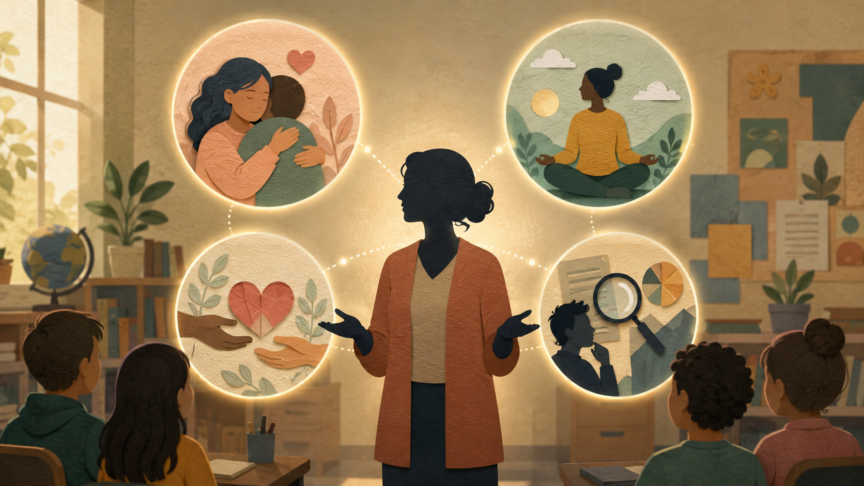
LK 2.1 — EMC² sebagai Bekal Guru Teladan
Empathy · Mindfulness · Compassion · Critical Inquiry
Empathy
memahami keadaan murid sebelum memberi label
Mindfulness
menyadari emosi diri dan memberi jeda respons
Compassion
kepedulian yang berubah menjadi bantuan nyata
Critical Inquiry
mengajak murid bertanya, memeriksa bukti, dan tidak asal percaya
Intinya: guru tidak berhenti pada “saya tahu teori”, tetapi melatih cara hadir yang lebih tenang, peduli, dan reflektif.
Acuan konsep: LK 2.1; UNESCO MGIEP tentang EMC² sebagai kerangka SEL.
Aktivitas 2.4 PSE
04
Notes:
Jelaskan keempat EMC² dengan bahasa sendiri. Kaitkan dengan contoh kelas: tidak langsung menyalahkan murid, memberi jeda, lalu memilih tindakan yang mendidik.

Slide 5
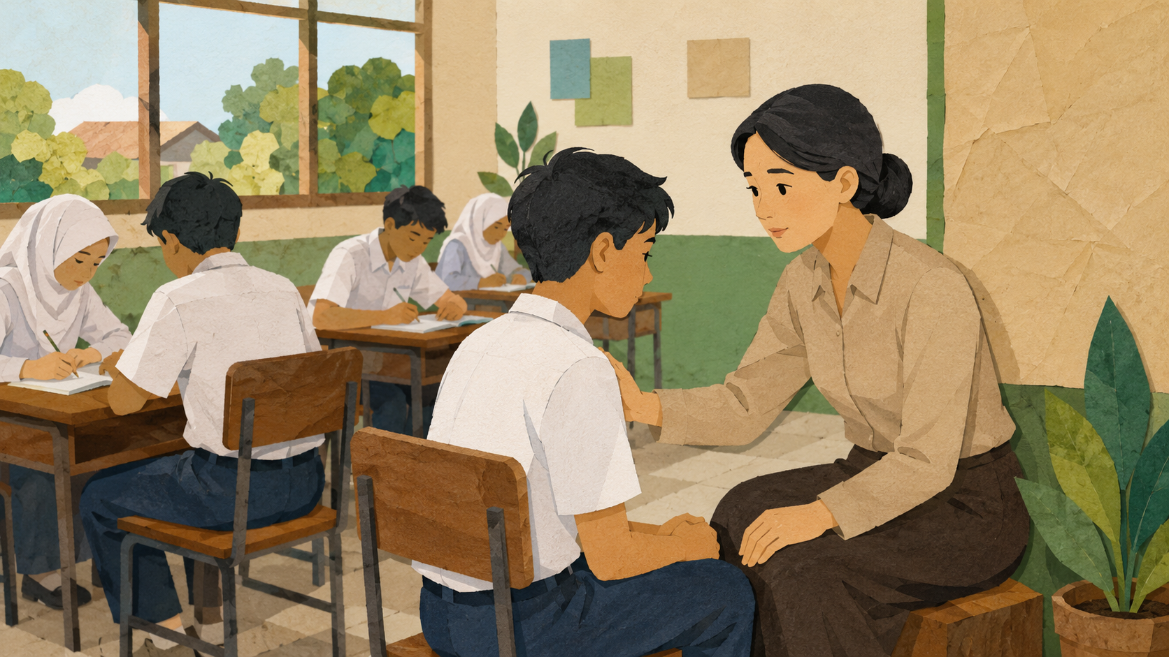
LK 2.2 — Kasus Amplop SPP
Keteladanan terlihat ketika guru memilih menjaga martabat murid.
1
Situasi
murid kehilangan uang SPP; suasana kelas rentan panik
2
Respons guru
mencari bukti tanpa mempermalukan pelaku
3
Dampak
kelas tetap aman; murid mendapat ruang untuk berubah
Kunci PSE
self-management + social awareness + relationship skills
Sumber isi: LK 2.2 Analisis Kasus.
Aktivitas 2.4 PSE
05
Notes:
Tekankan bahwa setuju bukan berarti semua kasus diselesaikan persis sama. Prinsipnya menjaga martabat, tetapi strategi tetap menyesuaikan risiko dan kebutuhan murid.

Slide 6
LK 2.3 — Tantangan Nyata Saat PPL
Kelas tidak selalu ideal; di sanalah keteladanan diuji.
Pelajaran kecil yang terasa besar
Contoh PPL
Saat beberapa murid terus mengobrol, saya sempat kesal. Saya memilih berhenti sebentar, mendekat, lalu meminta perhatian tanpa mempermalukan mereka.
Teguran dari depan kelas sering membuat murid defensif.
Mendekat dan berbicara pelan lebih mudah menjaga suasana.
Kadang murid tidak “melawan”; mereka hanya butuh ritme belajar yang berbeda.
Tantangan utama: membedakan tegas karena mendidik dan reaktif karena kesal.
Sumber isi: LK 2.3 bagian tantangan guru menjadi teladan selama PPL.
Aktivitas 2.4 PSE
06
Notes:
Ceritakan dengan wajar, tidak harus dramatis. Pengalaman PPL menjadi bukti penguasaan materi dan membuat presentasi terasa hidup.

Slide 7
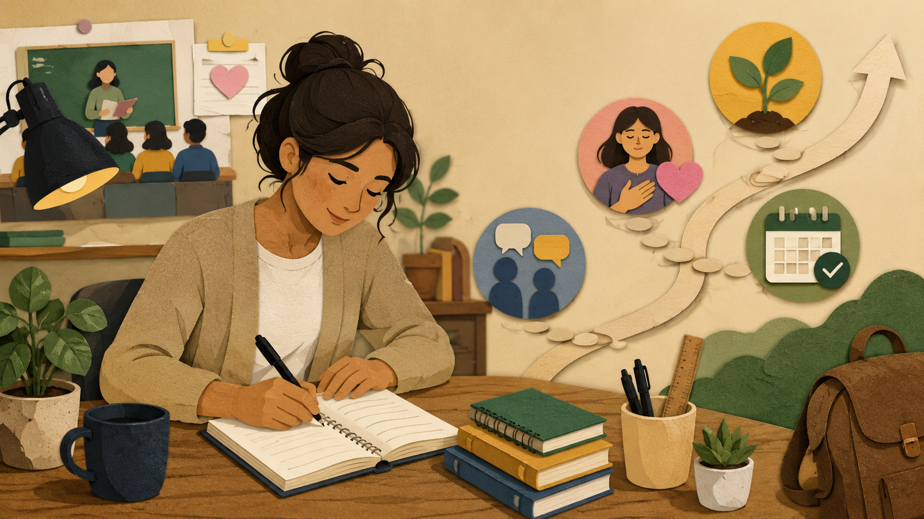
Strategi Menguatkan Diri sebagai Guru Teladan
Dibangun lewat kebiasaan kecil, bukan menunggu menjadi “sempurna”.
01
Refleksi 5 menit setelah mengajar
Apa yang berjalan baik? Apa respons saya yang perlu diperbaiki?
02
Cek emosi sebelum masuk kelas
Lelah, terburu-buru, atau sudah siap? Ritme bicara menyesuaikan.
03
Minta umpan balik terarah
Minta guru pamong melihat satu aspek: teguran, instruksi, atau respons pada jawaban salah.
04
Jaga kesesuaian ucapan dan tindakan
Tepat waktu, mendengarkan murid, berani mengakui kesalahan.
Fokus pengembangan: stabil dalam emosi, hangat dalam relasi, jelas dalam batas.
Sumber isi: LK 2.3 bagian strategi meningkatkan kompetensi sebagai guru teladan.
Aktivitas 2.4 PSE
07
Notes:
Pilih dua strategi yang paling realistis untuk ditekankan saat presentasi: refleksi singkat dan umpan balik dari guru pamong.

Slide 8
Sekolah Juga Perlu Menjadi Ruang Teladan
Guru lebih kuat bila budaya sekolah mendukung praktik PSE.
Pimpinan memberi contoh komunikasi yang santun
Budaya
sekolah
Beban kerja wajar
Keteladanan tidak akan kuat jika hanya bergantung pada satu guru. Ia harus menjadi kebiasaan orang dewasa di sekolah.
Disiplin konsisten
Forum kasus nyata: guru, BK, wali kelas, pamong
Sumber isi: LK 2.3 bagian dukungan sekolah agar guru menjadi teladan.
Aktivitas 2.4 PSE
08
Notes:
Sampaikan bahwa sekolah mendukung bukan dengan menuntut guru selalu sempurna, tetapi dengan budaya komunikasi, forum belajar, dan sistem yang manusiawi.

Slide 9
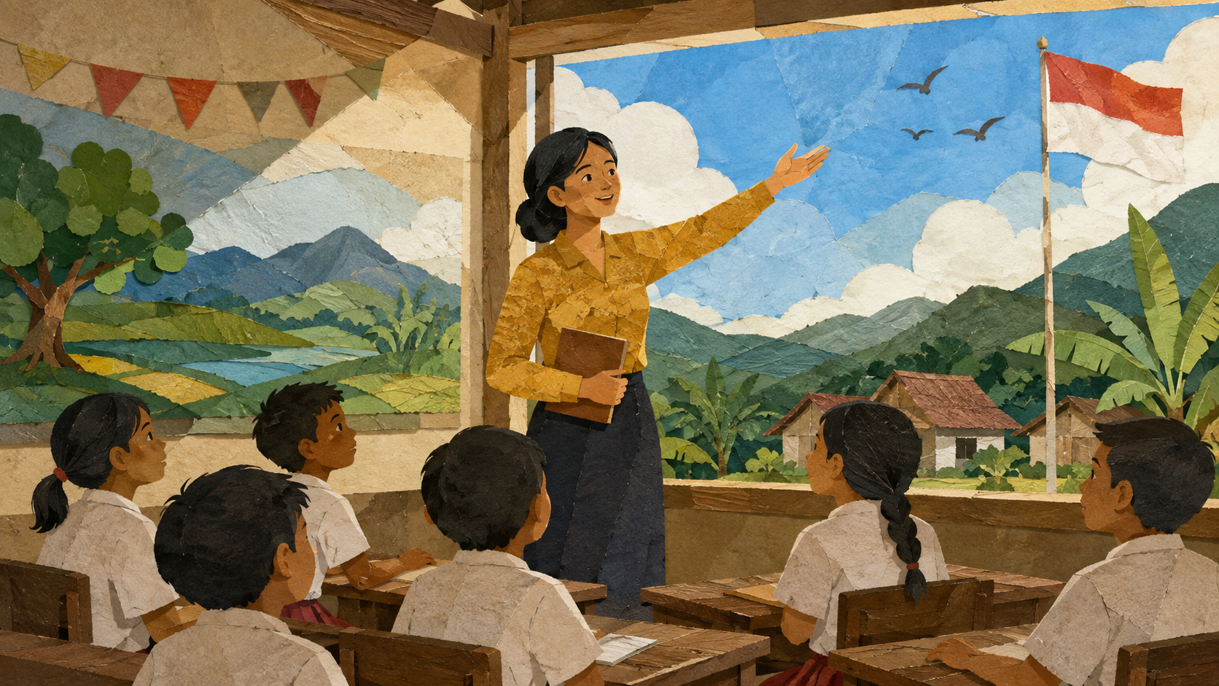
Refleksi Film — Guru sebagai Agen Perubahan
Bukan meniru tokoh film, tetapi mengambil nilai yang relevan untuk kelas nyata.
Laskar Pelangi
Guru menjaga harapan murid di tengah keterbatasan. Teladan tampak dari konsistensi hadir dan percaya pada potensi murid.
Negeri 5 Menara
Guru membangun disiplin yang memberi arah, bukan sekadar rasa takut. Murid belajar daya juang dan kebersamaan.
Sekolah Rimba
Guru mendengar konteks murid lebih dulu. Perubahan dilakukan bersama, bukan dipaksakan dari luar.
Insight: guru sebagai agen perubahan tidak selalu paling dominan; justru ia membuat murid semakin sadar, berdaya, dan percaya diri.
Sumber isi: LK 2.3 bagian refleksi film Laskar Pelangi, Negeri 5 Menara, dan Sekolah Rimba.
Aktivitas 2.4 PSE
09
Notes:
Untuk bagian film, tidak perlu sinopsis panjang. Ambil satu pesan dari tiap film dan hubungkan langsung ke PSE.

Slide 10
Bagaimana PSE Membentuk Karakter Guru Teladan?
Dari kesadaran diri menuju keputusan yang lebih mendidik.
Sadar diri
Jeda respons
Empati
Batas jelas
Relasi aman
mengenali emosi
tidak impulsif
membaca kebutuhan murid
tegas tanpa merendahkan
murid berani belajar
Keteladanan menjadi nyata ketika murid melihat guru mengelola emosi, menghargai orang lain, dan tetap bertanggung jawab saat menghadapi konflik.
Sumber isi: LK 2.3 bagian pengaruh PSE terhadap karakter guru sebagai teladan.
Aktivitas 2.4 PSE
10
Notes:
Jelaskan alur dari kiri ke kanan. Ini membantu rubrik penguasaan materi dan insight karena mengubah jawaban panjang menjadi kerangka yang mudah dipahami.

Slide 11
Interaksi Singkat untuk Audiens
Pilih respons guru yang paling mendidik.
Situasi: kelas gaduh, dua murid tetap bercanda saat instruksi tugas sedang diberikan.
Menegur keras dari depan kelas agar semua diam.
Diam beberapa detik, mendekat, lalu memberi instruksi singkat dengan suara rendah.
Mengabaikan karena takut suasana menjadi tegang.
A
B
C
Arah diskusi: respons terbaik bukan yang paling cepat, tetapi yang menjaga tujuan belajar dan martabat murid.
Aktivitas 2.4 PSE
11
Notes:
Gunakan slide ini untuk memenuhi aspek interaksi. Minta audiens mengangkat jari A/B/C atau menjawab cepat. Setelah itu, jelaskan mengapa B paling selaras dengan PSE.

Slide 12
Upaya Pengembangan Diri Setelah Aktivitas 2.4
Rencana kecil yang bisa langsung saya latih selama PPL.
Setiap selesai mengajar
mencatat satu momen emosi dan satu perbaikan.
Setiap pekan
meminta umpan balik guru pamong pada satu aspek interaksi.
Saat kelas sulit
mengambil jeda, mendekat, lalu menegur tanpa mempermalukan.
Saat ada murid bermasalah
mendengar alasan lebih dulu sebelum menyimpulkan.
Target pribadi: menjadi guru yang lebih tenang saat ditekan, lebih adil saat menilai, dan lebih sadar saat mengambil keputusan.
Aktivitas 2.4 PSE
12
Notes:
Ini menjawab pertanyaan akhir pada Aktivitas 2.4: bagaimana upaya pengembangan diri agar menjadi guru teladan. Sampaikan sebagai komitmen pribadi, bukan klaim sudah ideal.

Slide 13
Kesimpulan & Sumber
PSE membantu guru menjadi teladan karena melatih cara hadir: sadar diri, peduli, mampu menjaga relasi, dan berani mengambil keputusan yang memanusiakan murid.
Sumber / Referensi
Lembar Kerja 2.1 dan 2.2 — Pertanyaan Pemahaman Materi & Analisis Kasus PSE, 2026.
Lembar Kerja 2.3 — Karakteristik Guru sebagai Teladan, 2026.
CASEL. (2024/2025). Social and Emotional Learning framework: self-awareness, self-management, social awareness, relationship skills, responsible decision-making.
UNESCO MGIEP. (2022–2026). Social and Emotional Learning / EMC²: empathy, mindfulness, compassion, critical inquiry.
Kemdikdasmen/PPG. (2026). Aktivitas 2.4 PSE untuk Mengembangkan Diri Guru sebagai Teladan.
Terima kasih — mari lanjutkan lewat diskusi.
Sumber disusun sesuai rubrik referensi
13
Notes:
Penutup. Sampaikan insight dengan singkat dan buka sesi tanya jawab.

